Slide 1
2 x 2 symmetric games ESS, examples
Matvey Kataev, 3 course

Slide 2
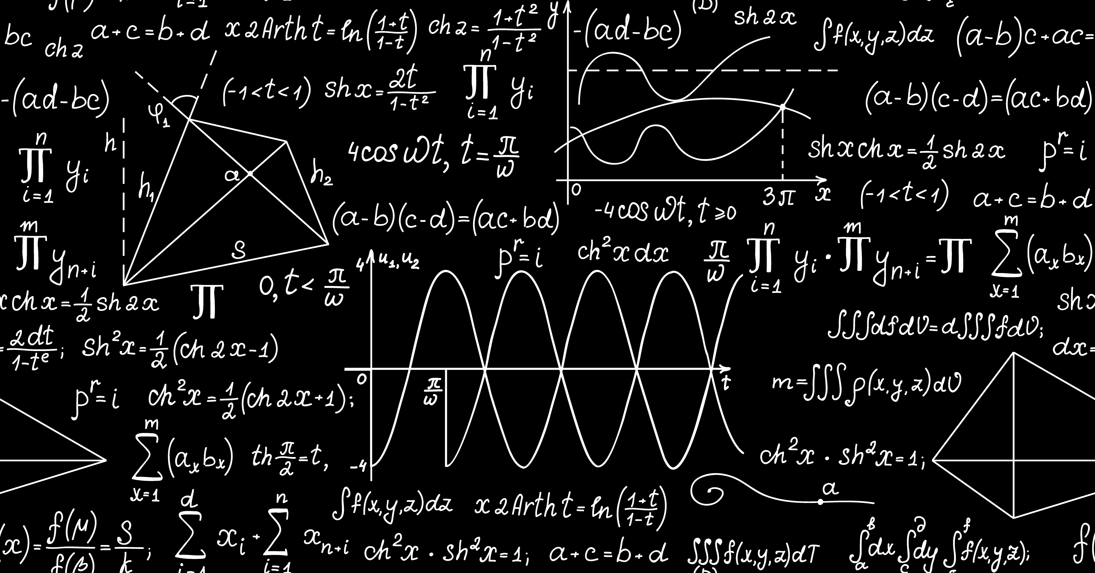
Обозначения
Di - симплекс смешанных стратегий i-ого игрока
Dne - множество симметричных равновесия Нэша в смешенных стратегиях
Dess - множество эволюционно стабильных стратегий
Q - пространство смешанных стратегий, прямое произведение Di
Si – множество чистых стратегий I-ого игрока
S - пространство всех чистых стратегий, s = {s1, s2}
C(x) - функция из x -> подмножество чистых стратегий игрока, с шансом не 0.

Slide 3
Первые шаги для классификации
a11
a12
Нам интересен случай, когда a1 x a2 != 0
a1
0
0
a22
a2
a21
a1 = a11 – a21
Будем использовать классификацию по 4 категориям в более ранних "презентациях" :)
a2 = a22 – a12

Slide 4
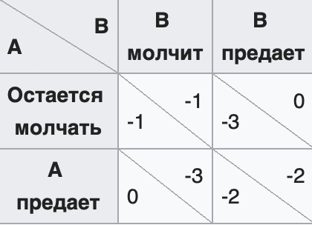
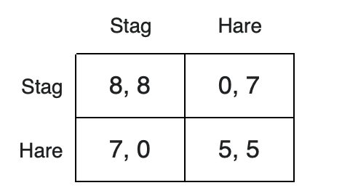
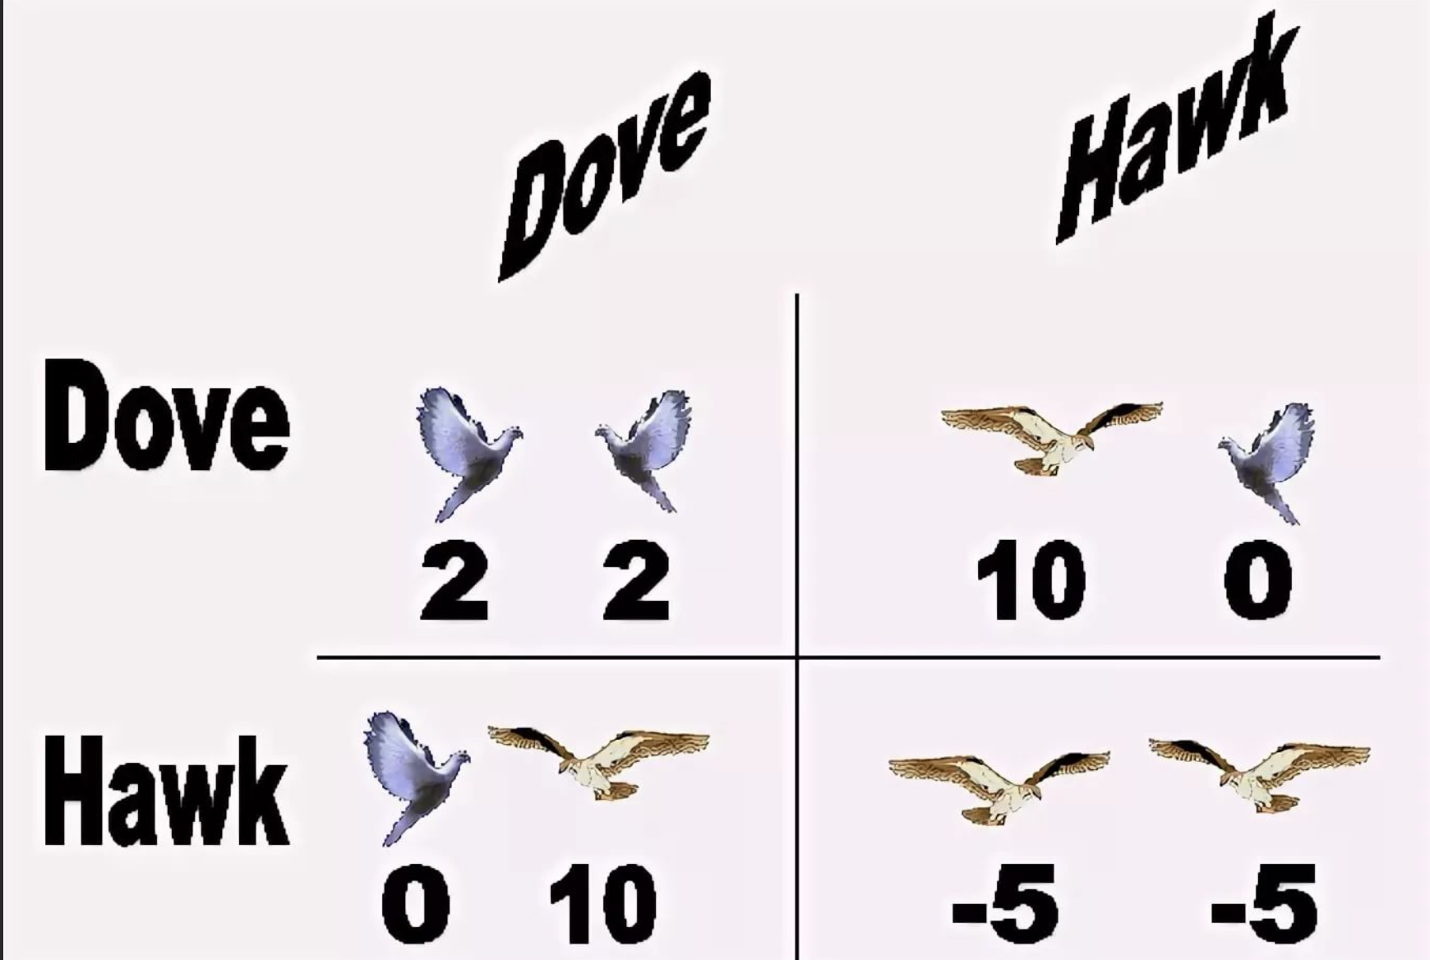
Возможные категории для 2 x 2 игр
Категория I
"Диллема о заключенных"
a1 < 0, a2 > 0
DESS = DNE = {e2}
Категория II
"Coordination Game"
a1 > 0, a2 > 0
DESS = {e1, e2}, т.к. любой y > x. DNE = {e1, e2, x}
Категория III
"Hawk-Dove Game"
a1 < 0, a2 < 0
DESS = {x}, т.к. любой y > x. DNE = {x} (v/c, 1 – v/c)
Категория IV
"Диллема о заключенных^{-1}"
a1 > 0, a2 < 0
DESS = DNE = {e1}

Slide 5
X эволюционно стабильная для любой игры из категории III
Носитель одного ESS, не может содержать носитель другой ESS
Доказательство:
Предположим x эволюционно стабильная стратегия и C(y) вложено в C(x) для какой-то стратегии y отличной от x | y - симметричное равновесие Нэша.
u(x, x) = u(x, y), поскольку x - это симметричное равновесие Нэша.
Тогда воспользуясь свойством, указанным без доказательств (2.4)
U(x, x) < u(z, y), =>
y - не равновесие Нэша, то есть мы пришли к противоречию.
Доказательство: Возьмем любую стратегию y из симплекса, отличную от x Тогда воспользуемся неравенством на симплексе.
u(x, y) = a1a2 / (a1 + a2)
u(y, y) < a1a2/ (a1 + a2) Следует после нескольких манипуляций.
2.4 Если x - эволюционно стабильная, то (x,x) -
Собственное равновесие, то есть для которого затратные отклонения от равновесных стратегий возникают со значительно меньшей вероятностью, нежели менее затратные.
Число эволюционно стабильных стратегий DESS = {x} для x принадлежащих пересечению DESS и int(D) одновременно.

Slide 6
Слабо доминируемая стратегия не может быть эволюционно стабильной
Если стратегия x эволюционно устойчива, то профиль представляет собой строго не доминируемое равновесие по Нэшу, а поскольку каждое не доминируемое равновесие по Нэшу в игре двух игроков является равновесием "Дрожащей руки", то выполняется следующее:
Предположим x - равновесия Нэша, которое слабо доминируется какой-то стратегией y. Тогда u(y, y) >= u(x, y), аналогично x не будет удовлетворять условию 2.4 после ряда преобразований.*
Тогда если x – слабо доминируемая, то x - не эволюционно стабильная.
*Большая часть переходов отсылает к книге van Damme 1987.
Напомним, что в то время как равновесие требует устойчивости по отношению к некоторым ошибкам с низкой вероятностью, безошибочность требует, чтобы равновесие было устойчивым по отношению к ошибкам с низкой вероятностью, так что более дорогостоящие ошибки менее вероятны, чем менее дорогостоящие ошибки (Про дрожащие руки). Соответственно, предложение 2.4 устанавливает, что эволюционная стабильность требует поведения, которое является не только «рациональным» и «скоординированным» в смысле равновесия по Нэшу, но и «осторожным».

Slide 7
Условия эволюционной стабильности стратегий
2.2.1 Во-первых, напомним, что определение эволюционной устойчивости стратегии x требует, чтобы для каждой мутантной стратегии y, x обладал свойством противостояния y, если изменение y по отношению к x совсем незначительное и, например, мутирует у малой доли населения.
В этом смысле для каждой мутации есть барьер вторжения и изменения.
Есть аналогии из эволюционных алгаритмов в машинном обучении
Пример из жизни:
Так, чтобы выиграть крупную сумму, нельзя на протяжении всей игры быть честным и соблюдать правила, или всегда обманывать и обходить правила. В первом случае можно стать «жертвой обмана» других, а во втором, — вообще быть изгнанным из игры. Поэтому оптимальной должна стать такая стратегия поведения, в которой сочетается ряд различных особенностей: быть честным с участниками, но при этом не упускать возможности «смухлевать» и обеспечить себе максимальный выигрыш, оставаясь незамеченным; позволять другим обмануть себя «в малом», чтобы затем выиграть в «большом»; объединиться с одним из участников игры против другого.
Обобщили критерии достаточностиESS Мэйнард Смит и Прайс
Для любой T.
1. u ( S , S ) > u ( T , S )
2. u ( S , S ) = u ( T , S ) и u ( S , T ) > u ( T , T )

Slide 8
Пример ESS в игре Hawk-Dove
Допустим, что мы приписываем результаты в виде возрастания приспособленности следствию конфликта между двумя животными.
победитель получает + 50 очков,
проигравший получает +0 очков.
Пусть цена потери времени на демонстрацию силы будет равна —10, а цена ранения —100. У нас будут четыре возможных типа столкновений в популяции, содержащей как «ястребов», так и «голубей».
В столкновении ястреба с ястребом каждый в среднем останется в проигрыше, средний итог каждого ястреба будет равен —25 как результат нападения со стороны другого.
Если ястреб встречает голубя, то ястреб всегда выигрывает 50 очков, тогда как голубь не выигрывает ничего (0 очков).
Когда голубь встречает голубя, каждый из них угрожает другому и выигрывает половину состязания без борьбы. Средний итог составляет в этом случае +15.

Slide 9
Пример из Докинза "Эгоистичный ген"
Легко понять, что ястреб смог бы внедриться в популяцию, образованную целиком из голубей. Хотя голуби в среднем получают в конфликтах друг с другом + 15, вторгнувшийся ястреб имел бы выигрыш + 50 в каждом столкновении с голубем и таким образом получил бы преимущество. В популяции из одних ястребов средний результат составляет - 25 очков, поэтому голубь смог бы легко захватить ее, так как голубь получает
в состязании с ястребом 0, что лучше чем — 25. Итак, мы видим, что ни популяция, состоящая только из голубей, ни популяция, состоящая только из ястребов, не могут устоять против вторжения и ни одна из этих стратегий не является примером ЭСС. Однако возможно, что смешанная популяция из ястребов и голубей могла бы дать устойчивую ситуацию, если бы их соотношение достигало определенной величины. Пусть доля ястребов будет h, а доля голубей - (1 — h). Средний результат для голубя (D) можно подсчитать из вероятности встречи ястреба или другого голубя и итога каждого типа конфликта:
D = 0h + 15(1 - h).
H = -25h + 50(1 - h).
Если D равно H, то равновесие будет устойчивым; и тогда h = 7/12, а (1 — h) = = 5/12. Поэтому ЭСС будет наблюдаться

